Slide 1
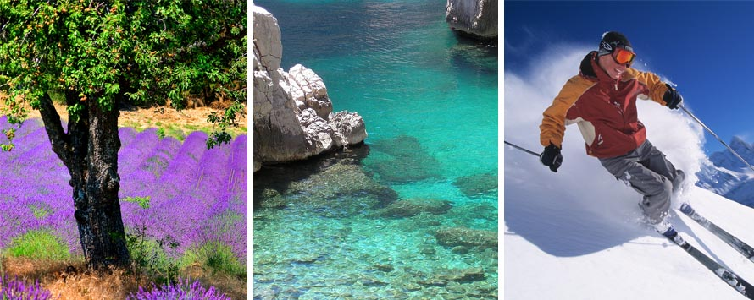
La Côte d’Azur
Le tourisme
Exposé réalisé par Mathis

Slide 2
SOMMAIRE
Localisation , description du terme « Côte d’Azur »
Cartes
Généralités sur le tourisme
Les différents types de tourisme :
Tourisme de croisière
Tourisme d’affaires
Tourisme de résidence secondaire
Tourisme de montagne et sports d’hiver
Tourisme de plages
Tourisme de plein air
Tourisme culturel
Les impacts liés au tourisme
Questions

Slide 3
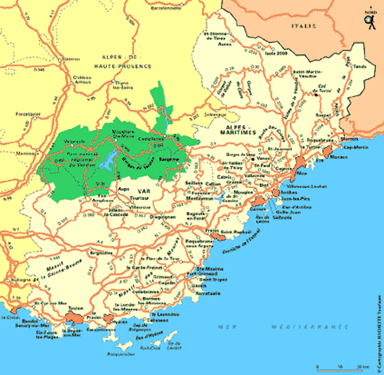
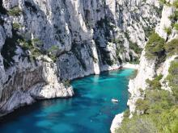
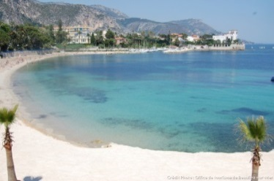
La Côte d’Azur désigne le rivage méditerranéen , elle n’a pas une frontière géographique officielle. Nous partirons du principe qu’elle commence à l’est des calanques de Marseille et de Cassis pour se terminer à la frontière italienne (Menton). La côte d’Azur englobe les plages des Alpes Maritimes et du Var. Les plages sont en sable à l’ouest et en galets à partir de Nice.
La Côte d’Azur permet des échanges entre la montagne et le littoral, ouvert sur l’Italie, appartenant à la fois aux espaces alpins et méditerranéens.
Calanques de Marseille et de Cassis
Plage de la Baie des Fourmis (Beaulieu-sur-Mer)

Slide 4
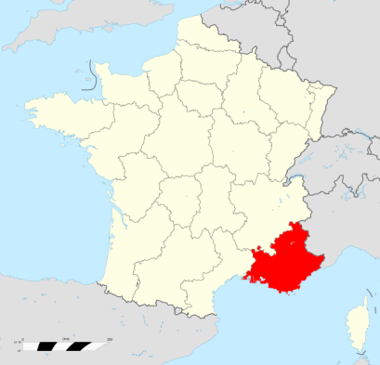
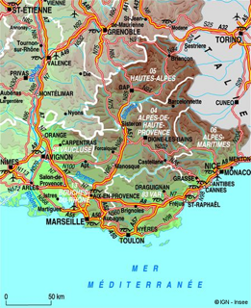
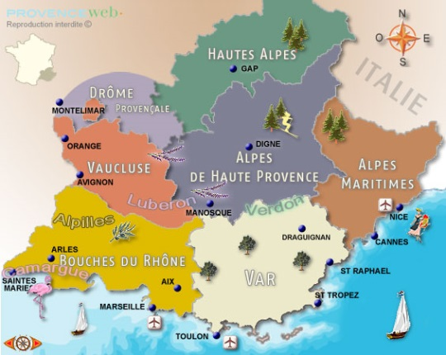

Slide 5
Généralités sur le tourisme
Définition du tourisme : Le tourisme est le fait de voyager dans, ou de parcourir pour son plaisir, un lieu autre que celui où l'on vit habituellement.
Le tourisme est, depuis plus de cent ans, le moteur du développement démographique et économique de la Côte d'Azur.
L'image touristique est une richesse à elle seule.

Slide 7
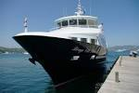
Tourisme de croisière
La croisière connaît un développement fulgurant en Méditerranée, et particulièrement sur le littoral azuréen. Les visiteurs en croisières se sont multipliés au cours de la décennie passée qui embarquent ou font escale dans l’un des cinq ports de la Côte d’Azur (Cannes, Antibes, Nice, Villefranche, Monaco). La Côte d’Azur est ainsi la première destination de croisières de France continentale.

Slide 8
Tourisme d’affaires
Le terme " tourisme d'affaires " = des congrès, expositions, séminaires…
Environ un séjour sur 5 réalisé sur la Côte d'Azur a une motivation de ce type ; soit environ 2 millions sur l'année.
Cannes, Nice, Monaco et Antibes accueillent chaque année, dans leurs palais des congrès, environ 200 manifestations professionnelles.

Slide 9
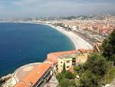
Tourisme de résidence secondaire
Parmi les 150 000 propriétaires de résidences, près de 120 000 ont leur résidence principale en dehors du département des Alpes-Maritimes. Une grande partie d’entre eux sont des Français.
Aujourd'hui, cependant, la Côte d'Azur attire davantage les acheteurs étrangers. On note ces dernières années un fort intérêt des Russes, des Scandinaves et des Irlandais.

Slide 10
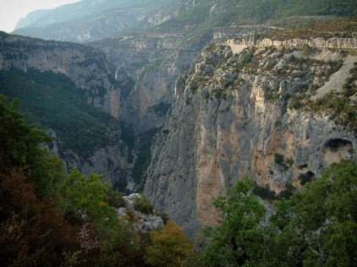
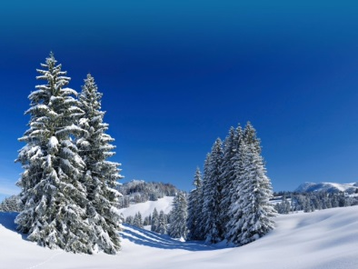
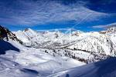
Tourisme de montagne et sports d’hiver
La montagne, "l’autre" Côte d’Azur, accueille 5% des séjours de touristes.
Le Massif des Alpes du Sud représente 65 % du territoire régional, un territoire de montagne, rural et exceptionnel par les espaces naturels.
Les stations offrent globalement 233 pistes de ski alpin, 29 pistes de ski de fond et 96 remontées mécaniques.

Slide 11
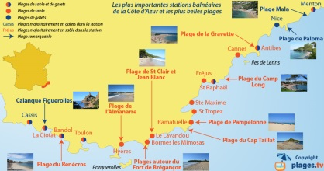
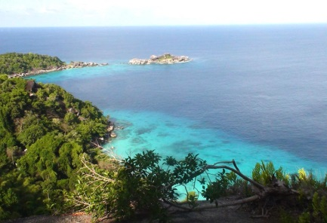
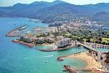
Grâce à son littoral balnéaire, la région accueille une majorité de touristes.
3000 heures d’ensoleillement en moyenne par an sur le littoral.
Tourisme de plages

Slide 12
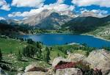
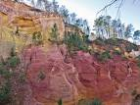
Tourisme de plein air
Le Mercantour
Plages de Port Cros
Paysage de Camargue
Paysage du Luberon

Slide 13
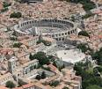
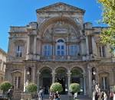
Tourisme culturel
Pour environ un touriste sur dix, la motivation culturelle joue un rôle important dans le choix de la Côte d'Azur. Parmi les principales manifestations pouvant motiver à elles seules un déplacement, on trouve en tête de liste le Grand Prix de Monaco, qui coïncide souvent avec le Festival du Film de Cannes. Citons aussi le Carnaval de Nice en Février.
Le patrimoine architectural et archéologique notamment romain est souvent déclencheur d’évènements culturels : théâtre à Avignon, opéra et musique à Aix et Orange, photographies à Arles, etc. La liste est longue.
Arles Opéra théâtre d’Avignon

Slide 14
Les impacts liés au tourisme
Créations d’emplois saisonniers : hôtellerie, restauration, hébergement, remontées mécaniques, parcs….
Dynamise l’économie régionale
Production des déchets
Dégradation des milieux naturels
Impact énergétique (consommations d’énergie, émissions gaz à effet de serre)
Consommation d’eau en période de faible ressource

Slide 15
QUESTIONS
Citez un impact positif et un impact négatif liés au tourisme.
Combien de touristes, se rendent sur la Côte d’Azur, par an ?
Combien y a t-il d’heures d’ensoleillement par an sur le littoral ?
Citez un des ports où les navires embarquent ou font escale.
Citez deux types de tourisme de la Côte d’Azur.

